Slide 1


Slide 2



Slide 3
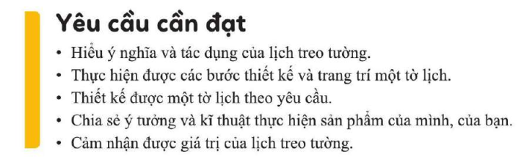

Slide 4


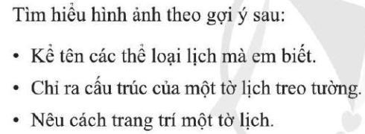



Slide 5
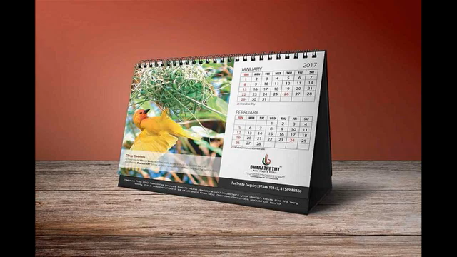

Xem phần Khám phá Lịch tại:
https://youtu.be/0lLfdlBntuw

Slide 6


Slide 7




Slide 8


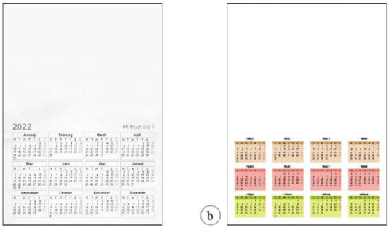



Slide 9
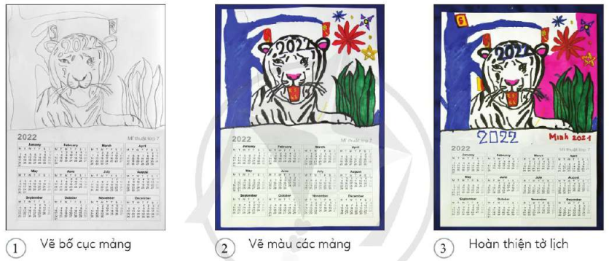

Slide 10

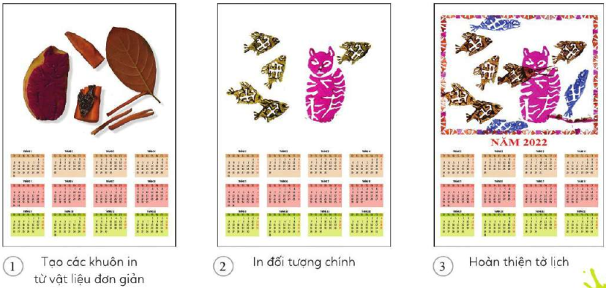

Slide 11
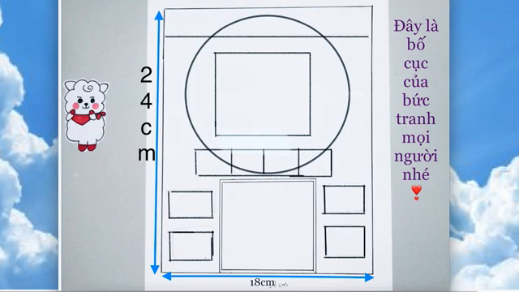

Slide 12


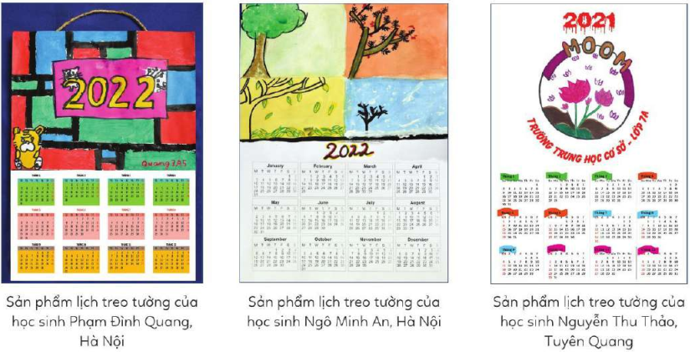
Xem phần Sản phẩm Thiết kế Lịch của học sinh tại:
https://youtu.be/c_zcxgM4dqM

Slide 13


Slide 14

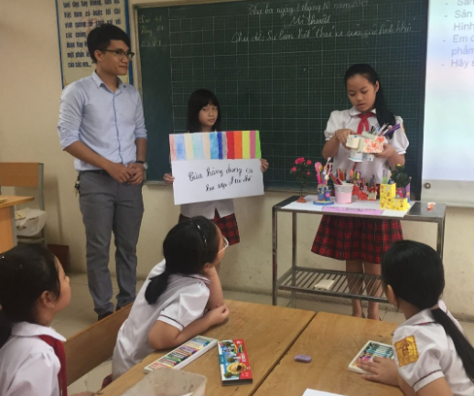
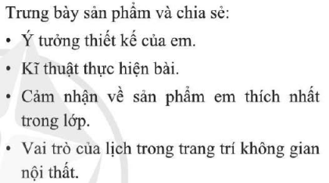

Slide 15


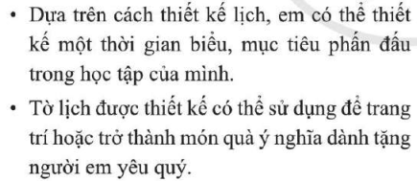
Xem Bài giảng MT mẫu hay tại: https://youtu.be/BWu2IrH1qSw

Slide 16

Xem Bài giảng MT mẫu hay tại: https://youtu.be/BWu2IrH1qSw

Slide 17





CHUẨN BỊ BÀI HỌC SAU
Link bài giảng FULL: https://bit.ly/3tRblro

Slide 18


